Slide 1
Micro Models Based Testing
Роман Иовлев

Slide 2
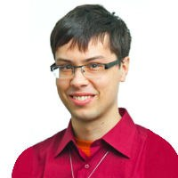
Обо мне
Роман Иовлев
Senior QA компании Teknavo

Slide 3
Оглавление
MBT – что это, pro et contra, обзор инструментов
Почему нет широкого применения
Практические советы

Slide 4
MBT
Model-based testing for complex software systems is still an evolving field
Wikipedia

Slide 5

MBT is Future of QA

Slide 6
MBT
Модель
Выделение абстрактных тестовых сценариев
Реализация абстрактных тестовых сценариев

Slide 7
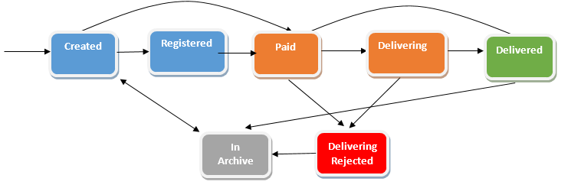
Модель

Slide 8
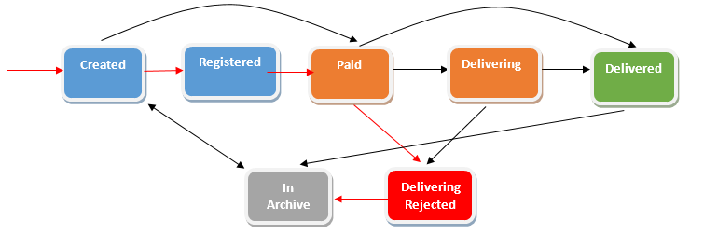
Тестовый сценарий

Slide 9
Реализация
Для каждой дуги - Метод для перехода(из состояния A в состояние B)
Для каждого узла - Эталонный метод/-ы для проверки состояния

Slide 10
Сценарий
Input Data
Create
Check State Created
Register
Check State Registered
Pay
Check State Paid
Fail Delivery
Check State Delivery Rejected
Move to archive
Check State In Archive

Slide 11
Покрытия графа
Покрытие состояний
Покрытие путей
Покрытие значений параметров
…
…
Notes:
покрытие состояний — каждое ли состояние было посещено
покрытие путей — каждый ли путь был пройден
покрытие значений параметров — все ли типовые и граничные значения параметров были проверены

Slide 12
Pro
Наглядность (формализация модели)
Автогенерация тестов
Легче поддержка (меньше издержек в средне-долгосрочной перспективе)
Возможность разделения труда
Понятное покрытие, наглядные отчеты
Notes:
Наглядность – модель есть и при обычном подходе, модель может быть взята из разработки, проще строить покрытие
Автогенерация – правда все шаги все равно придется написать
Поддержка – в силу наглядности, есть возможность править проверки отдельных состояний или просто добавлять переходы. Тесты генерируются автоматически
Разделение труда – теоретически диаграмма может приходить от разработки/архитектуры

Slide 13
Contra
Надо менять парадигму мышления (Нет классических тестовых сценариев)
Долгий первый результат
Не применимо для «небольших» проектов

Slide 14
Инструменты
MaTeLo
SpecExplorer
GraphWalker
….
See more http://mit.bme.hu/~micskeiz/pages/modelbased_testing.html

Slide 15
Nobody knows
Нет простых хороших OpenSource инструментов
Все бесплатные не поддерживаются или изначально не удобные
Платные ориентированы на большой бизнес, имеют массу функций, которые делают их сложными в освоении
Сложные большие модели
Однонаправленность генерации
Наглядный выбор тестовых наборов в графе по входным ограничениям
Notes:
Spec Explorer не поддерживает последнюю студию

Slide 16
Micro модели
Много маленьких моделей
Проще для понимания
Быстрое создание первых тестов

Slide 17
Пример Магазин покупка

Slide 18
Пример Оказание услуги

Slide 19
Пример Регистрация

Slide 20
Интерфейс модель<>реализация
Простой XML/JSON – основа фреймворка
Легко добавить новые данные из тестового проекта
Легко сохранить граф в XML
Граф строится на основании этого XML
Тесты генерируются на основании XML
Разные люди могут создавать свои продукты с обеих сторон

Slide 21
Пример
<model>
<nodes>
<node name = “Created” type= “start”/>
…
<node name = “Paid”/>
<node name = “Delivered” type = “end”/>
</nodes>
<transitions>
<transition name = “Deliver” from = “Pay” to= “Delivered”/>
…
</transitions>
</model>
Notes:
<data>
<string name = “Name”>
<int name = “ProductCode”>
<money name = “Price”>
<class name = “Card”>
<string name=“Number”>
…
</class>
</data>

Slide 22
Что это дает
Из такого XML:
Легко построить тестовый сценарий
Легко создать граф
Легко граф сохранить в такой XML
Легко на изменить XML имея конечные реализации (добавить новые переходы и состояния)

Slide 23
Дополнительные данные
Дополнительные данные в отдельных файлах (связь по имени):
Для построения графа координаты и расположение
Для реализаций названия методов/контекстов реализующих шаги
Входные данные
Веса и теги для переходов (для генерации разных наборов кейсов)

Slide 24
Дополнительные возможности
Веса/время исполнения и теги на Дугах, для генерации сценариев наиболее подходящих виду тестирования
Ограничения по входным данным на дуги. Возможность генерации сценариев и тестовых наборов для полного покрытия «по параметрам»

Slide 25
MTest Framework
Поддержка состояний/переходов
Сборка тестовых сценариев из состояний переходов
Генерация Сценариев (путей в графе) по входным данным
Подробнее http://habrahabr.ru/company/ifree/blog/212567/

Slide 26
Открыты для сотрудничества
Работа с графом, отображение/расположение
Доработки по обработке модели фильтрация по параметрам переходов, весам и тегам
Взаимодействие с генератором данных

Slide 27

Вопросы
Роман Иовлев
Email: romanyister@gmail.com
Статья: http://goo.gl/vDRvi0
Skype: roman.Iovlev

